Slide 1
Poslovni modeli za digitalno poduzetništvo

Slide 2
Ciljevi modula
Nakon ovog modula, korisnici će moći:
Razumjeti koncept poslovnih modela te njihovu važnost i upotrebu
Upoznati alate koji se najčešće koriste pri definiciji poslovnih modela
Koristiti navedene alate u stvaranju poduzeća ili projekata u praksi
Razumjeti specifičnosti poslovnih modela u digitalnom poduzetništvu
Upoznati klasifikaciju digitalnih poslovnih modela
Razumjeti, koristiti i dizajnirati poslovne modele

Slide 3
Uvod u poslovne modele
Poslovni modeli
U kreiranju novo poslovnog pothvata ponekad se previše fokusira na proizvod i zaboravlja na širi kontekst poslovanja („od stabla se ne može vidjeti šuma“).
Nije proizvod jedino što čini poslovanje uspješnim već cjelokupno djelovanje – kako posao stvara, isporučuje i zadržava vrijednost, a to je poslovni model.
Dobro osmišljen poslovni model može biti ključ uspjeha start-upa

Slide 4
Uvod u poslovne modele
Uvod u poslovne modele
Poslovni model je način na koji poduzeće stvara, isporučuje i zadržava vrijednost (Osterwalder & Pigneur, 2010). Drugim riječima, poslovni model objašnjava kako će poduzeće raditi.
Mnoga se pitanja javljaju pri definiranju novog poduzeća - o proizvodu i/ili usluzi; o kupcima i njihovim potrebama; o konkurentima; o tržišnim trendovima; o zaposlenicima i…. o zaradi, prihodima i profitu.
Izrada poslovnog modela vodi poduzetnika kroz proces odgovaranja na postavljena pitanja i pomaže pokriti sve važne aspekte budućeg poslovanja.
Poslovni model ≠ Poslovni plan

Slide 5
Uvod u poslovne modele
Business Model Canvas
Vizualna prezentacija poslovnog modela u formatu od jedne stranice.
je „zajednički jezik“ svima koji se bave poslovnim modelima, tj. postao je uobičajen i dominantni alat pri definiranju poslovnog modela.
Pomaže poduzetniku ukratko skicirati ključne elemente poslovanja.
Jednostavan (ali ne prejednostavan), važan i intuitivno razumljiv dokument.
Lagano je razumjeti ga, ali njegovu izradu teško je savladati

Slide 6
Uvod u poslovne modele
Business Model Canvas
9 temeljnih blokova izrade koji pokrivaju glavna područja poslovanja:
Segmenti korisnika (Customer segments)
Ponuda vrijednosti (Value proposition)
Kanali (Channels)
Odnosi s korisnicima (Customer relationship)
Prihodi (Revenue streams)
Ključni resursi (Key resources)
Ključne aktivnosti (Key activities)
Ključni partneri (Key partners)
Struktura troškova (Cost structure)

Slide 7
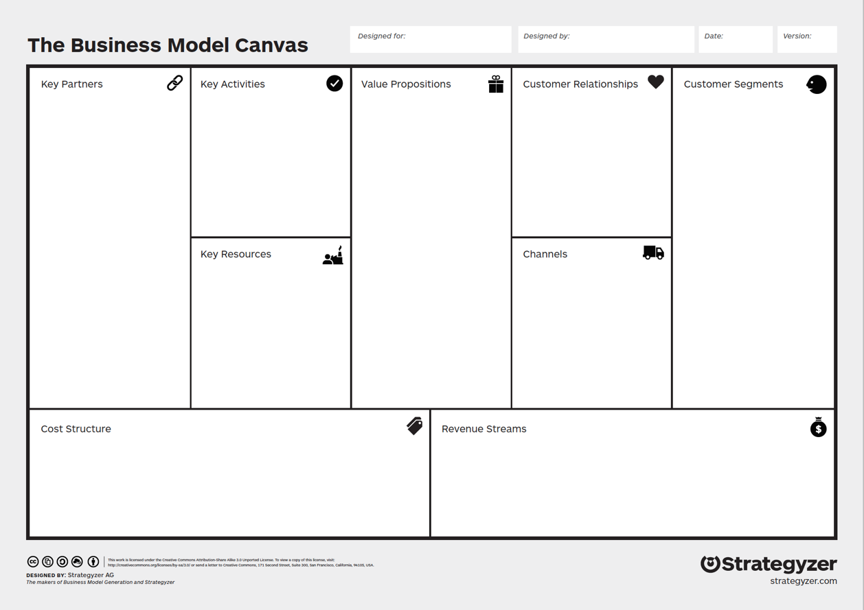
Uvod u poslovne modele

Slide 8
Uvod u poslovne modele
Business Model Canvas
Segmenti korisnika
Grupe korisnika ili organizacije koje poduzeće želi dosegnuti i poslužiti
Potrebno je dizajnirati cjelokupni poslovni model oko snažnog razumijevanja specifičnih potreba potrošača
Sustav vrijednosti
Vrijednost koju poduzeće stvara (npr. rješavanjem nekog problema ili zadovoljenjem neke potrebe) u segmentu potrošača zahvaljujući svojem setu proizvoda ili usluga
Potrebno je ostati fokusiran na vrijednost, a ne na funkcionalnost ili tehničke detalje

Slide 9
Uvod u poslovne modele
Business Model Canvas
Kanali
Kako će poduzeće komunicirati s potrošačima i hoće li doprijeti do kupaca kako bi isporučilo svoje vrijednosti?
Odnosi s korisnicima
Koji tip odnosa će poduzeće stvoriti sa svojim specifičnim segmentom potrošača?

Slide 10
Uvod u poslovne modele
Business Model Canvas
Ključni resursi
koja je najvažnija imovina potrebna kako bi poslovni model funkcionirao (tj. kako bi se stvorila i ponudila vrijednost, dosegnulo tržište, zadržao odnos s potrošačima te ostvarivao prihod)?
Ključne aktivnosti
koje su najvažnije aktivnosti potrebne da bi poslovni model funkcionirao?
Ključni partneri
tko su dobavljači i partneri koje poduzeće treba kako bi poslovni model funkcionirao?

Slide 11
Uvod u poslovne modele
Business Model Canvas
Struktura troškova
Najvažniji troškovi potrebni za funkcioniranje poslovnog modela
Troškovi se mogu izračunati kad su poznate ključne aktivnosti, ključni resursi i ključni partneri.
Tijek prihoda
Kako će poduzeće generirati prihode od svojih kupaca?
Moraju se podudarati s vrijednostima za koje su potrošači voljni platiti

Slide 12
Uvod u poslovne modele
Lean Canvas
Lean Canvas je alat koji se razvio kao prilagodba BMC modela kako bi više odgovarao potrebama start-up poduzeća.
Inspiriran “Lean Start-up” pristupom razvio ga je Ash Maurya.
Gradi se oko okvira problem-rješenje te ima uži fokus na potrošača.
4 izvorna BMC bloka su zamijenjena kako bi bolje odražavala potrebe poduzeća te Lean start-up pristupa. Naime, problem, rješenje, ključna metrika i nepoštena prednost zamjenjuju ključne partnere, ključne aktivnosti, ključne resurse te odnose s korisnicima.

Slide 13
Uvod u poslovne modele
Lean Canvas
Problem
Koji je specifičan problem korisnika (potrošača) kojega određeni proizvod pokušava riješiti?
Većina start-upova propada zbog fokusiranja na „krivi” problem
„Dobro identificiran problem, problem je napola riješen”.
Rješenje
Na temelju potrošačevog problema, koje se rješenje predlaže?
Ovdje je bitno da se ne fokusira na karakteristike i tehničke detalje, već na to kako riješiti problem/potrebu potrošača i kakvu će korist oni od toga imati.

Slide 14
Uvod u poslovne modele
Lean Canvas
Ključna metrika
Koju metriku se planira pratiti?
U svakoj fazi razvoja postoji samo nekoliko mjera koje će pokazati je li poduzeće na pravome putu ili ne. Treba biti oprezan s preopterećenjem raznim podacima.
Također, mjere se mijenjaju kroz vrijeme pa se treba pobrinuti da se redovito prate i da su ažurne.
Nepoštena prednost
Što su ili će biti elementi koji će pomoći poduzeću ostati ispred svojih konkurenata? Treba se potruditi da to bude nešto što je jako teško kopirati, imitirati ili kupiti.
Svi uspješni poslovi privlače konkurenciju.

Slide 15
Poslovni modeli za digitalno poduzetništvo
Digitalnom poduzetništvu je potrebno pristupiti holistički jer uključuje sve procese unutar neke organzacije.
Istraživanja pokazuju kako MSp-ovi rastu 2-3 puta brže ako implementiraju novu digitalnu tehnologiju.
Digitalno poduzetništvo uključuje sve poslovne pothvate. Posebno su popularne društvene mreže, big data analize, mobilna rješenja i oblaci koji pomažu u poboljšanju poslovnih aktivnosti, poslovnog izvještavanja, u izgrađivanju veze s potrošačima i ostalim zainteresiranim skupinama.
Digitalno poduzetništvo stvara potrebu prilagodbe poslovnih modela, kako novih tako i postojećih poduzeća.

Slide 16
Poslovni modeli za digitalno poduzetništvo
Koncept i karakteristike digitalnih poslovnih modela
Digitalni poslovni model se može definirati kroz korištenje digitalne tehnologije za poboljšanje nekoliko aspekata organizacije te za obogaćenje njenog sustava vrijednosti.
Izrada digitalnog poslovnog modela zahtijeva novi način razmišljanja koji se kreće oko:
Potrošač/korisnik koji od ponuđene usluge ili proizvoda ima jasnu prednost
Proizvod/usluga koji će pretvoriti nešto rijetko u nešto potencijalno neograničeno
Distribucija kroz različite postojeće internetske kanale
Sustav vrijednosti s jasnom prednošću

Slide 17
Poslovni modeli za digitalno poduzetništvo
Klasifikacija digitalnih poslovnih modela
Prema korištenju digitalne tehnologije, možemo razlikovati dva tipa poslovnih modela u digitalnom poduzetništvu:
Čisti digitalni modeli - stvaraju i održavaju svoje vrijednosti te grade svoje poslovanje kroz digitalna sredstva bez korištenja fizičke imovine u svojim aktivnostima (iz kojih proizlazi vrijednost). Primjer su Google ili Airbnb
Digital-enabled poslovni modeli zahtijevaju fizičku imovinu, kao i digitalna sredstva da bi stvorili vrijednost (Amazon, Etsy, ...)

Slide 18
Poslovni modeli za digitalno poduzetništvo
Klasifikacija digitalnih poslovnih modela
Digitalni poslovni modeli se mogu podijeliti po sljedećim segmentima:
Segment poslovnog modela | Tipovi poslovnog modela | Primjeri
Sadržaj | e-informacija | wsj.com, handelsblatt.com, Wikipedia
 | e-zabava | partypoker.com, Spotify, WoW
 | e-obrazovanje | udacity, udemy, coursera
 | e-infozabava (e-infotainment) | nba.com, sport1.de
Trgovina | e- oglašavanje | AdSense, Shopping.com
 | e-pregovaranje/dražba | eBay, Groupon
 | e-transakcije | Paypal, Klarna, Bitcoin
 | e- trgovina | Amazon, Expedia, book a tiger, zappos.com
Kontekst | Tražilica | Google, Yahoo, Bing, DuckDuckGo, Indeed.com
 | Web direktoriji | Yahoo.com,
 | Book-marking | Citeulike.org
Povezivanje | Društvene zajednice | Facebook, Snapchat, Skype, Flickr, Yelp, Gmail, Dropbox
 | Međupovezivanje (Interconnection) | earthlink.net, sonic.net, att.com, t-mobile.com

Slide 19
Poslovni modeli za digitalno poduzetništvo
Klasifikacija digitalnih poslovnih modela
Poslovni modeli sadržaja - fokusirani na prikupljanje, odabir, sistematizaciju, kompilaciju i isporuku sadržaja na internetskim platformama te ih na taj način učiniti dostupne korisnicima. Primjer takvih modela su Spotify, Wikipedia, Coursera, itd.
Poslovni modeli trgovine uključuju pokretanje, pregovaranje te izvršavanje transakcija putem interneta. U ovom slučaju, eBay, PayPal i Amazon su najbolji primjeri.

Slide 20
Poslovni modeli za digitalno poduzetništvo
Klasifikacija digitalnih poslovnih modela
Poslovni modeli konteksta - fokusirani na klasificiranje i sitematizaciju informacija na internetu. Mogu pružati svoj vlastiti sadržaj ili navigaciju te poboljšanje transparentnosti kroz obogaćenje rezultata pretrage. Možda je najpoznatiji Google, ali postoji i cijeli niz sličnih poslovnih modela (Yahoo i Bing).
Poslovni modeli povezivanja stvaraju različite opcije razmjene informacija i interakcije na digitalnim mrežama (Facebook ili Gmail).

Slide 21
Poslovni modeli za digitalno poduzetništvo
Klasifikacija digitalnih poslovnih modela
Danas se sve više primjećuje kretanje prema hibridnim poslovnim modelima. Na primjer, Google je nekad bio web direktorij (segment konteksta), ali posljednjih nekoliko godina nudi različite proizvode koji se mogu povezati i s ostalim segmentima poslovnog modela.
Prednosti hibridnog poslovnog modela:
Struktura troškova digitalizirane usluge karakteristična je po visokim visokim fiksnim i niskim varijabilnim troškovima – koristi od ekonomije obujma su veće.
Jedinstvena pristupna točka različitim informacijama i uslugama praktično je za korisnike i smanjuje potreban napor
Nove prilike za ostvarivanje profita od paketa usluga ili novih izvora prihoda

Slide 22
Poslovni modeli za digitalno poduzetništvo
Tipovi digitalnih poslovnih modela
Najčešći tipovi digitalnih poslovnih modela su Otvoreni pristup (Open-source); Besplatni model (free); Pretplata (Subscription); Na zahtjev (On-demand); E-trgovina (E-commerce)
Otvoreni pristup – softveru se može besplatno pristupiti i mijenjati iz zajednice koja ga podržava. Ovaj model se održati naplatom premium pretplata ili povezanih usluga. Ključne prednosti su:
a) Distribucija putem besplatnog licenciranja i brzog širenja.
b) Brz i učinkovit razvoj uz pomoć globalne zajednice.
c) Plaćene pretplate za premium ili poslovne klijente.
Ovaj poslovni model implementiraju Red Hat, Mozilla, itd.

Slide 23
Poslovni modeli za digitalno poduzetništvo
Tipovi digitalnih poslovnih modela
Besplatni model - temelji se a ideji da se proizvod daje besplatno, a kad se dovoljno ljudi uključi, nalazi se model po kojem će se ostvarivati profit.
Ovaj poslovni model dobro funkcionira za proizvode koji se brzo razvijaju, a poduzeća poput Googlea ili Facebooka tako su i započele.
Postoje razni načini na koje se može zaraditi od pružene usluge:
Plaćena verzija naprednog proizvoda (freemium);
Na višestranim platformama, jedna strana dobiva uslugu besplatno dok je druga financira (asimetrični model)
Pružanje edukacijskih materijala ili nekih drugih proizvoda vezanih za glavni proizvod (obrazovni model)

Slide 24
Poslovni modeli za digitalno poduzetništvo
Tipovi digitalnih poslovnih modela
Pretplata - danas ga naširoko koriste Netflix, Spotify, Amazon Prime, Prime, itd. Kupac redovito plaća pristup uslugama.
Prednosti ovog modela:
Lojalna baza kupaca
Predvidljivi i kontinuirani prihodi
Jasniji i pristupačniji segmenti kupaca
Stvaranje originalnog sadržaja ključ je zadržavanja postojećih kupaca ili pretplatnika koje treba potaknuti na daljnje obnavljanje pretplate. Obično su potrebna značajna ulaganja kako bi se održala infrastruktura, kupcima ponudilo ono što žele i kako bi se posredovalo u velikom korisničkom iskustvu.

Slide 25
Poslovni modeli za digitalno poduzetništvo
Tipovi digitalnih poslovnih modela
On-demand model – omogućuje ljudima pristup potrebnom sadržaju u različitim vremenskim intervalima. Primjerice, tvrtke poput Ubera ili Lyfta omogućavaju ljudima komunikaciju po želji i izvršavaju transakcije za usluge dok naplaćuju naknadu s obje strane transakcije.
E-trgovina – temelji se na internetskoj trgovini koja se može provoditi preko računala, tableta ili pametnih telefona, a uključuje knjige, glazbu, ulaznice ili financijske usluge. Poslovni model e-trgovine pomaže uspostaviti široku prisutnost na tržištu s jeftinijim i učinkovitijim distribucijskim kanalima. Primjer je Amazon, eBay ili Etsy.

Slide 26
Poslovni modeli za digitalno poduzetništvo
Dizajn poslovnih modela za digitalno poduzetništvo
Pronaći pravi digitalni poslovni model je složen proces. Cilj svakog poduzeća je stvoriti atraktivan i ponovljiv poslovni model što zahtijeva postupak istraživanja tržišta koji će uskladiti poslovanje s okolinom.
Piramida poslovnog pothvata je koncept koji strukturira postupak istraživanja tržišta kako bi se utvrdilo odgovara li poslovni model okolini. Model strukturira ključne poslovne pretpostavke, a one koje su najvažniije nalaze se na dnu piramide.

Slide 27
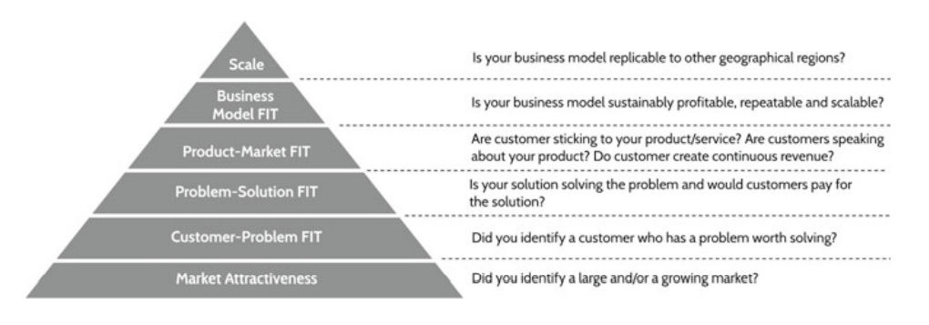
Poslovni modeli za digitalno poduzetništvo
Dizajn poslovnih modela za digitalno poduzetništvo
Venture pyramid (Göcke, 2017)

Slide 28
Poslovni modeli za digitalno poduzetništvo
Dizajn poslovnih modela za digitalno poduzetništvo
Dio piramide koji se nalazi na dnu je tržišna atraktivnost koja se fokusira na potencijalne kupce, posebno na privlačenje novih i rast broja kupaca.
Customer-problem fit predstavlja pitanje „što je problem potencijalnih kupaca“
Sljedeći je dio rješenje problema gdje se pokušava saznati jesu li kupci zadovoljni ponuđenim rješenjem jesu li spremni za njega platiti.

Slide 29
Poslovni modeli za digitalno poduzetništvo
Dizajn poslovnih modela za digitalno poduzetništvo
Product-market fit - proizvod je plasiran kupcima i provjerava se je li zamijećen na što ukazuje prihod koji ostvaruje, zadržava li kupace i ima li preporuke.
Business model fit – potrebno je potvrditi djelovanje poslovnog modela te identificirati porast dobiti od novih korisnika.
Na vrhu piramide potrebno je prilagoditi poslovni model lokalnom kontekstu te otkriti koji se elementi mogu standardizirati.

Slide 30
Poslovni modeli za digitalno poduzetništvo
Dizajn poslovnih modela za digitalno poduzetništvo
U mnogim se slučajevima inovacija događa kombiniranjem aspekata postojećih poslovnih modela kako bi se stvorila jedinstvena formula.
Na primjer, Google je sklapao poslove za oglašavanje na svojim stranicama za pretraživanje koristeći svoje trgovce baš kao i tradicionalna poduzeća. Rast se ubrzao kada je Google konačno predstavio svoje dvije primarne platforme za oglašavanje (AdWords i AdSense).
Također, Netflix je prije nego što je postao streaming platforma bio poduzeće za iznajmljivanje DVD-a, ali kad je streaming postao održiv, njegov poslovni model se razvio.

Slide 31
Poslovni modeli za digitalno poduzetništvo
Dizajn poslovnih modela za digitalno poduzetništvo
Modul daje pregled poslovnih modela, alata koji se koriste za opis poslovnog modela, kao i informacije koji su to digitalni poslovni modeli, njihova klasifikacija i njihove različite vrste.
Za digitalno poduzetništvo treba pronaći vlastiti obrazac jedinstvenog poslovnog modela koji će omogućiti određenom poslovanju rast i uspjeh.
Sretno!

